Slide 1
“ Indonesian Abusive and Hate Speech Twitter Text ”
CHALLENGE GOLD – BINAR
Indiarti Sukmayani

Slide 2
LATAR BELAKANG
Saat ini media sosial twitter banyak digunakan oleh masyarakat dalam kehidupan sehari-hari, baik untuk memperoleh informasi maupun untuk berkomunikasi
Dalam media sosial twitter, masyarakat memiliki kebebasan berkomunikasi dengan siapapun karena twitter mempunyai sifat terbuka. Percakapan yang terjadi tidak selalu memperhatikan jarak sosial di antara keduanya, sehingga terkadang terjadi perdebatan karena perbedaan pendapat di antara keduanya. Kesantunan dalam berkomunikasi menggunakan media sosial twitter dapat terlihat dari bahasa dan jenis tuturan yang digunakan oleh si penutur.
TUJUAN
Membersihkan data dari Indonesian Abusive and Hate Speech Twitter Text agar data lebih layak dan jelas untuk dianalisa .
Membuat analisa data tentang :
- Kekuatan kata-kata hate speech
- Jenis hate speech apa saja
- Hate speech berasal dari kelompok / individu

Slide 3





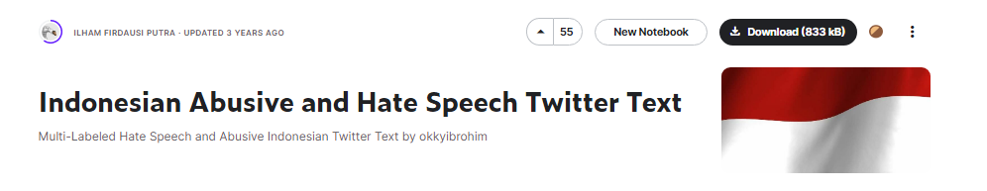
tools
Jupyter
Notebook
Pandas
Matplotlib
GitHub
RegEx
data
https://www.kaggle.com/datasets/ilhamfp31/indonesian-abusive-and-hate-speech-twitter-text

Slide 4
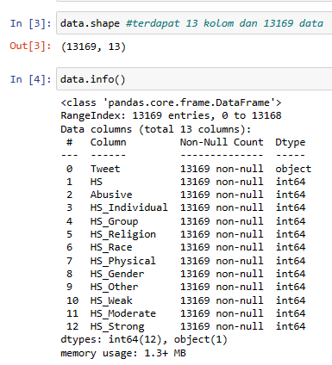
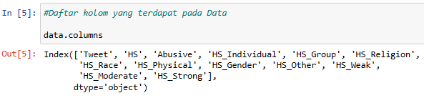
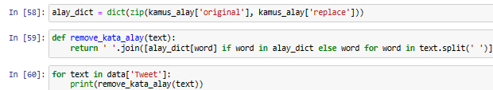
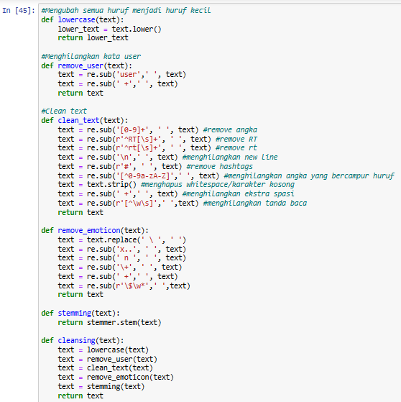
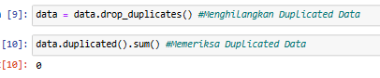
PROSES CLEANSING DATA
Daftar kolom( jenis-jenis hate speech ) yang ada pada data :
Cleansing data dari angka, tanda baca, emoticon, ‘USER’, ‘RT’ & mengubah semua huruf menjadi kecil
Cleansing data dari kata-kata alay
Menghilangkan data yang duplicate
Terdapat 13169 data dan 13 kolom. Tidak ada missing value pada data.

Slide 5
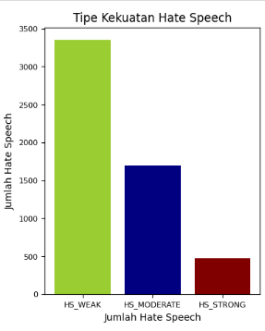
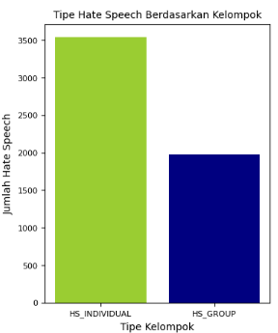
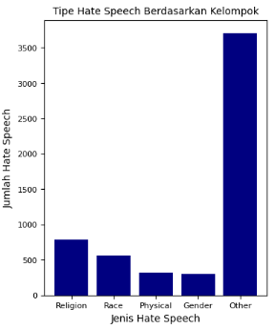
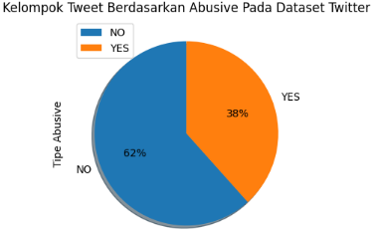
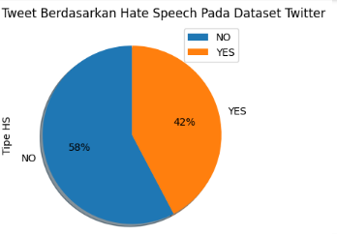
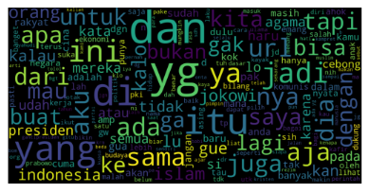
Lebih banyak hate speech yang lemah daripada yang kuat
Hate speech lebih banyak berasal dari individu daripada kelompok
Jenis Hate speech lebih banyak dari jenis lainnya
ANALISA
DATA
HS_Weak 3348
HS_Moderate 1698
HS_Strong 472
HS_Individual 3540
HS_Group 1978
HS_Religion 789
HS_Race 563
HS_Physical 322
HS_Gender 304
HS_Other 3706
Kata-kata yang sering muncul pada data di kolom ‘TWEET’
Data mengandung 38% kata-kata Abusive
Data mengandung 42% kata hate speech

